Slide 1
Caso clínico 2
Marina Boix García (nº expediente: 2230).
Aprobado por: dr. Francisco González.

Slide 2
Caso clínico: mujer de 84 años
Enfermedad actual.
Aumento de disnea habitual.
Ortopnea.
Disminución de diuresis.
No dolor torácico.
Antecedentes personales destacables.
No RAMc.
HTA. No DM, no DLP.
No hábitos tóxicos.
Insuficiencia aórtica con válvula degenerativa. BCRIHH. VI dilatado con buena función sistólica. Movimiento septal paradójico.
Último ingreso: enero 2020. Diagnóstico de insuficiencia aórtica severa y aneurisma de aorta torácica ascendente.

Slide 3
Caso clínico: mujer de 84 años
Exploración física.
TA: 135/80 mmHg.
FC: 93 lpm.
Sat. O2: 96% con gafas nasales.
BEG, C y O en las tres esferas. Glasgow 15/15.
Palidez cutánea.
AC: rítmica, sin ruidos patológicos sobreañadidos.
AP: MVC, crepitantes bibasales.
ABD: B y D. Ruidos hidroaéreos presentes. No dolor a la palpación profunda. No masas ni megalias. No signos de irritación peritoneal. Signo de Murphy negativo.
MMII: ligeros edemas maleolares. Pulsos distales presentes y simétricos.

Slide 4
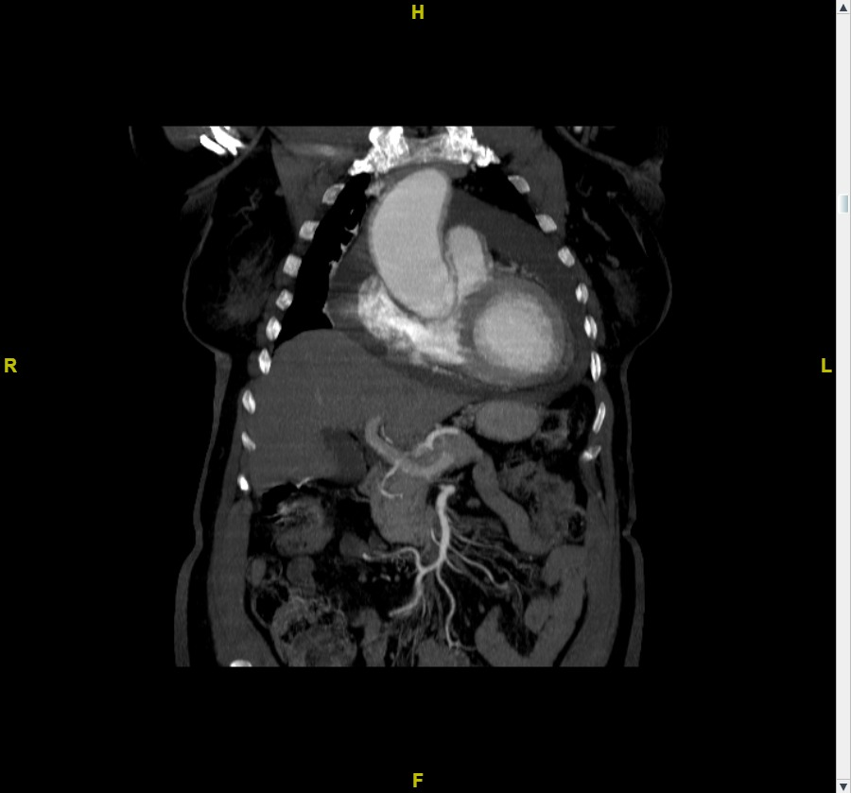
Angio-TC de aorta torácica y abdominal

Slide 5
Diagnóstico por imagen
Derrame pericárdico Taponamiento cardíaco.
Aneurisma de aorta torácica ascendente.

